Slide 1

Conecte-se para servir.
Notes:
Olá,
Obrigada por estarem conosco hoje.
Algumas coisas antes de começarmos...

Slide 2

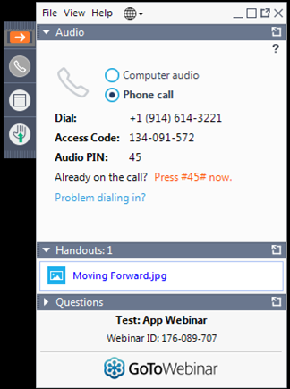
Painel de controle
1
2
3
Notes:
Você está vendo na tela o painel de controle do MyLion. Aqui é onde você vai encontrar informações sobre o áudio e o painel de bate-papo, que usaremos para perguntar e responder as dúvidas.
Se o painel de controle desaparecer, clique nas setas duplas indicadas pelo número 1 para que ele volte a aparecer.
Se você estiver usando o telefone, as informações para discagem estão indicadas no número 2. No caso da conexão cair, pode discar novamente usando este número.
O painel de perguntas, indicado pelo número 3 é onde você pode fazer perguntas durante o Webinar.
Haverá uma oportunidade para você fazer perguntas ao final desta apresentação. Nós temos muitos participantes, então vamos responder as perguntas se o horário permitir.
Este webinar está sendo gravado e vamos distribuir e disponibilizar em uma data futura.

Slide 3
A,
aa
Atualização sobre o MyLion
Recursos importantes
Aprimoramentos futuros
Perguntas e Respostas
Agenda
3
Notes:
O propósito deste webinar é:
Fornecer atualização sobre o MyLion
Dar uma rápida visão geral de alguns recursos importantes
Discutir futuros aprimoramentos e analisar o plano de comunicação geral.
Vamos iniciar com uma visão geral do MyLion e onde estamos hoje.

Slide 4
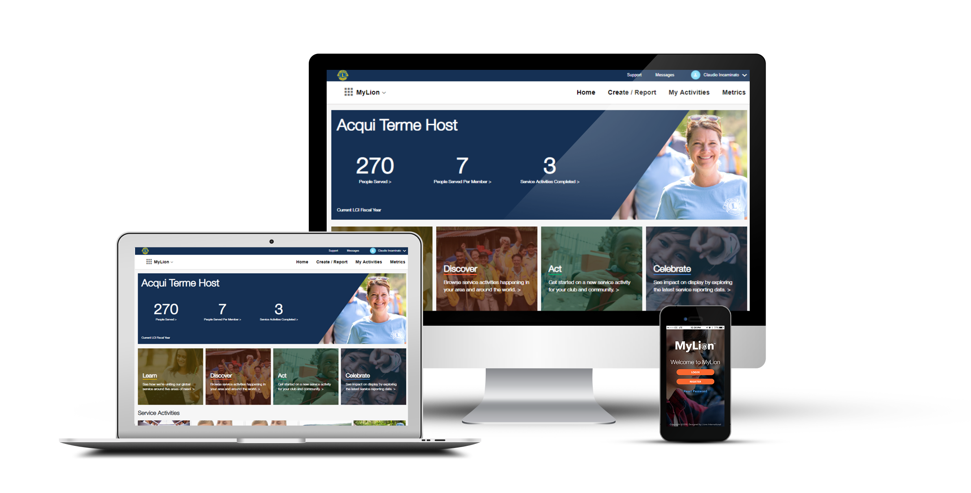

m
MyLion
  Planejar, convidar e compartilhar atividades de serviço com o seu clube.
  Reportar as atividades de serviço se for um dirigente.
  Encontrar, conectar, bater-papo com os Leões e Leos de todos os lugares do mundo.
  Visualizar dados de serviço importantes para seu clube, distrito, distrito múltiplo e etc.
MyLion vai substituir o relatório de atividades de serviço do MyLCI, a partir de 1º de julho de 2019. Todas as outras funções do MyLCI vão permanecer disponíveis.
4
Notes:
MyLion é uma plataforma que você pode utilizar em seu computador desktop, laptop, tablet, telefone celular ou qualquer outro dispositivo que tenha um navegador da web. Você pode baixar o aplicativo MyLion no seu dispositivo móvel, gratuitamente, ou fazer o login no MyLion em qualquer navegador da web.
O MyLion nos ajuda a conectar e servir. Com o MyLion você pode:
Planejar as próximas atividades de serviço e tirar vantagem dos recursos de planejamento de serviços relacionados a todas as nossas causas globais
Reportar rapidamente as atividades de serviço se for um dirigente com acesso ao relatório.
Enviar mensagens para outros usuários do MyLion
Explorar dados de serviços locais e globais
E muito mais!

Slide 5
O que preciso saber sobre o MyLion?
  MyLion está constantemente sendo aprimorado
        MyLion foi testado por mais de 300 Leões e Leos e nós continuamos a desenvolver a plataforma com base no feedback dos usuários.
  MyLion vai substituir o relatório de atividades de serviço do MyLCI, a partir de 1º de julho de 2019
        Webinars, kits de ferramentas do MyLion e outros recursos estarão disponíveis para suporte
  MyLion está disponível em todos os lugares e para qualquer dispositivo
        Faça o login no MyLion de qualquer navegador da web.
        Faça o download do aplicativo MyLion em seu smartphone.
5
Notes:
O que todos nós devemos saber sobre o MyLion?
Primeiro, estamos constantemente aprimorando o MyLion com base no feedback dos Leões e Leos. Antes do MyLion se tornar disponível globalmente, Leões e Leos de todas as nossas áreas jurisdicionais testaram o website e o aplicativo móvel. As recomendações dos associados tornaram o MyLion melhor. Mais recursos serão adicionados ao MyLion com o passar do tempo.
MyLion será o local de destino para o planejamento e relatório de atividades de serviço a partir de 1º de julho de 2019. Todas as outras funções do MyLCI vão permanecer disponíveis. Webinares, kits de ferramentas de treinamento e outros recursos estarão disponíveis para ajudar os Leões e Leos a tirar vantagem do MyLion e a melhorar nosso serviço.
O MyLion está agora disponível em todos os lugares e para qualquer dispositivo. Você pode fazer o login no MyLion de qualquer dispositivo que tenha um navegador na web. Para uma experiência melhor com o MyLion em seu smartphone, faça o download do aplicativo MyLion da App Store (para iPhones) ou do Google Play Store (para Androids).

Slide 6

Por que planejar?
Por que reportar?
Por que o MyLion?
Notes:
Por que planejar, por que reportar, por que o MyLion.
Nossos associados já fazem um excelente trabalho planejando atividades de serviço e organizando eventos!
E se pudéssemos armazenar todas essas informações em um só lugar? Nós poderíamos ver como cada clube, cada distrito, cada área Jurisdicional contribui para tornar o Lions Clubs International o que é hoje!

Slide 7
Por que planejar?
Gerenciar o tempo
Aprimorar o desempenho
Aumentar a participação existente
Simplificar a tomada de decisões
Notes:
Planejar - Existem vários motivos e benefícios para pré planejar as atividades.
Aqui estão alguns dos benefícios do planejamento antecipado.
Gerenciar o tempo
Ter uma ferramenta digital para planejar, criar, convidar e compartilhar informações de atividades de serviço ajuda a gerenciar o tempo gasto na organização de um evento.
Isso nos dá mais tempo para fazer as coisas de que realmente gostamos, não tanto do planejamento - mas do verdadeiro ato de servir e ajudar os outros.
Aprimorar o desempenho
O planejamento alivia o estresse, nos tornando mais produtivos, o que pode levar a um serviço melhor e a uma experiência mais alegre, nos ajudando a ser líderes mais eficazes.
Aumentar a participação existente
Neste momento - você poderia nomear um evento que você espera ansiosamente todos os anos. Este é um evento do Lions? Deve ser - O planejamento antecipado nos dá a oportunidade de compartilhar nossas atividades de serviço com mais pessoas. Isso permite tempo adicional para que os Leões, Leos e membros da comunidade participem ativamente das atividades.
Simplificar a tomada de decisões
A tomada de decisões fica mais fácil quando você tem um plano em curso. Você pode facilmente decidir se você tem o tempo e os recursos para incluir outra atividade ou ajudar outro clube. Ao planejar antecipadamente, planejamos para o sucesso.

Slide 8
Por que reportar?
Criar um futuro melhor
Cativar e conectar
Aumentar nosso quadro associativo
Reconhecer e recompensar
Notes:
Por que reportar?
Reportar é uma maneira de comemorar e compartilhar todo o trabalho árduo e a dedicação que os associados tiveram ao realizar atividades de serviço e de angariações de fundos.
Mais ainda, quando reportamos, nós:
Criamos um futuro melhor.
Os indicadores levam a uma visão que, por sua vez, melhoram nosso enfoque.
Cativamos e conectamos.
Os relatórios mostram como e onde os clubes locais estão fazendo a diferença em todo o mundo.
Aumentamos nosso quadro associativo.
As pessoas querem participar de uma mudança real e visível. O relatório de serviços permite que os Lions clubes continuem a engajar suas comunidades, contar suas histórias de maneira mais efetiva e, como consequência, aumentar sua base de associados.
Reconhecemos e recompensamos.
Quando os Leões reportam o serviço, eles se tornam elegíveis para uma série de premiações de serviços. As premiações reconhecem o trabalho árduo dos Leões e os motivam a continuar buscando por excelência.

Slide 9

Por que o MyLion?
Os Leões querem poder se conectar, independentemente da localização física.
Os Leões querem mais acesso, mais ferramentas e relatórios mais fácies para o serviço.
Os Leões querem mais controle sobre seus compromissos com LCI.
Fonte: Pesquisas digitais com mais de 1.500 Leões ao redor do mundo, 2017.
Notes:
Por que o MyLion?
Usamos a internet todos os dias para nos comunicar uns com os outros, concluir tarefas diárias e saber sobre nossa comunidade.
Os Leões querem:
Poder se conectar, independentemente de onde estejam localizados fisicamente.
Mais acesso, mais ferramentas e formas mais fácies de reportar serviços.
Mais controle sobre seus compromissos com LCI.
Este mundo digital pode tornar o trabalho que todos nós fazemos mais fácil e recompensador.
Vamos falar dos benefícios de usar o MyLion.

Slide 10
Inspirar a colaboração dos Leões
Mostre o espírito dos Leões e do distrito enquanto
controla a privacidade no MyLion.
Notes:
Uma das razões pelas quais os Leões fazem tanto bem no mundo é porque somos uma rede - aprendemos uns com os outros e trabalhamos juntos. Ouvimos várias vezes que os Leões querem mais oportunidades para se conectar e compartilhar sua paixão pelo serviço. Como líder, você inspira e participa dessa colaboração. Você também lidera pelo exemplo.
O MyLion oferece uma plataforma elegante e facilmente navegável para mostrar quem você é como Leão e quem é seu distrito, tudo isso enquanto mantém confortavelmente o que e quando você deseja compartilhar.

Slide 11
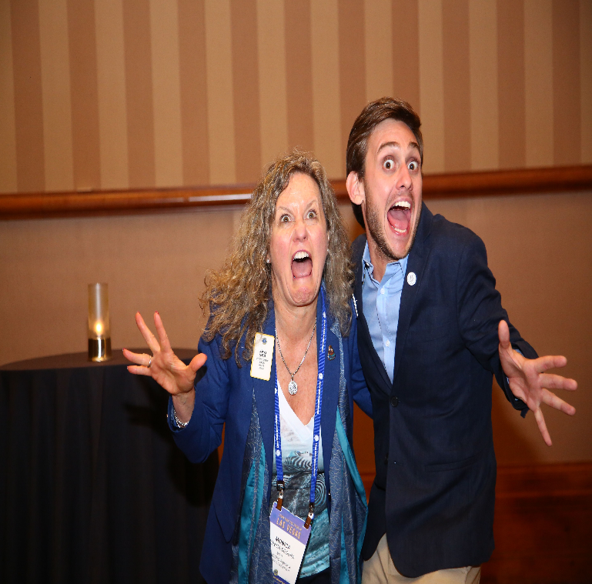
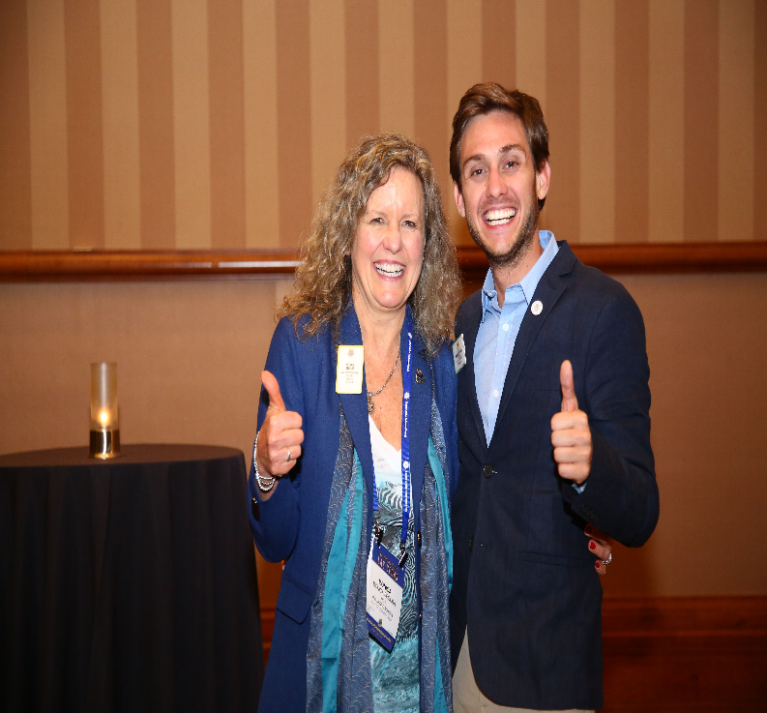
Perfil do MyLion
Aproprie-se dos seus dados
Modifique seu endereço de e-mail e número de telefone on-line
Forneça sua própria narrativa sobre você, seu clube e distrito
Gerencie suas configurações de privacidade pessoal
Notes:
Pense no seu perfil como seu "cartão de visitas” pessoal, apresentando você a Leões de todo o mundo.
​
Essa é uma ótima maneira de mostrar a outros Leões quem você é, onde está localizado, a qual clube pertence e no que está interessado.
Você pode atualizar instantaneamente suas informações usando o MyLion.
Modifique seu endereço de e-mail e número de telefone on-line
Forneça sua própria narrativa sobre seu clube e distrito
Gerencie suas configurações de privacidade pessoal

Slide 12
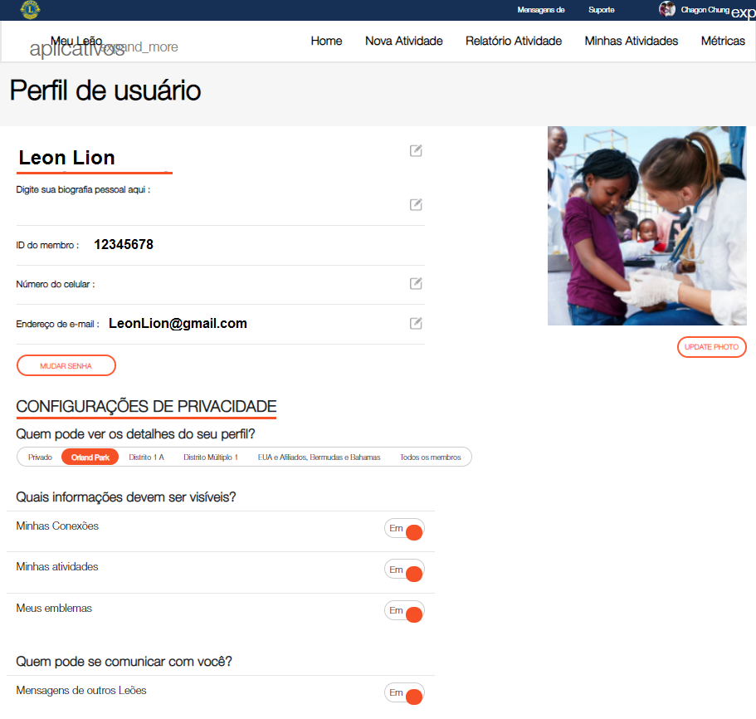
Gerencie suas informações
Atualize suas informações do perfil
Você tem o controle para atualizar seu telefone celular e endereço de e-mail na página de perfil do MyLion.
Adicione a sua foto do perfil
Você pode adicionar ou modificar sua foto do perfil que é visualizada quando os outros buscam por você no MyLion.
Gerencie as configurações de privacidade
Controle quais informações são visíveis e quem pode comunicar-se com você usando o MyLion.
Notes:
Dentro do seu perfil de usuário você pode atualizar suas informações
Você tem acesso para atualizar seu número de telefone celular e endereço de e-mail.
Gerencie as configurações de privacidade ao selecionar quais informações são visíveis e quem pode comunicar-se com você usando o MyLion.
Existe ainda uma opção para adicionar sua foto do perfil. Sua foto do perfil será visualizada quando outros buscarem por você no MyLion.

Slide 13
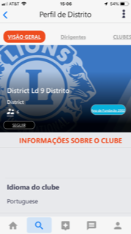
Perfil do Distrito
As informações principais sobre seu distrito na ponta dos seus dedos.
Visualize rapidamente a lista de dirigentes do Distrito e do clube usando o MyLion.
Apresente seu Distrito para os Leões e Leos ao redor do mundo
Crie seu perfil de distrito e ressalte os recursos em que seu distrito se destaca. Seja o distrito de referência do seu país.
Notes:
O perfil do Distrito é similar ao seu perfil de usuário e de clube.
Ao usar o Perfil de Distrito você pode apresentar seu Distrito para os Leões e Leos ao redor do mundo.
Crie seu perfil de distrito e ressalte os recursos em que seu distrito se destaca. Seja o distrito de referência do seu país.
As informações principais sobre seu distrito na ponta dos seus dedos.
Visualize rapidamente a lista de dirigentes do Distrito e do clube usando o MyLion.
Esses mesmos recursos estão disponíveis ao nível de clube.

Slide 14
Alcançar as metas do distrito
Explore os dados do seu distrito em tempo real no MyLion
Notes:
Uma das responsabilidades dos líderes distritais é a definição de metas, incluindo as metas de serviço. A fim de definir metas mensuráveis, analisar o progresso e ajustar de acordo, você precisa acessar as informações rapidamente.
Com o MyLion, você pode explorar as estatísticas das atividades passadas em nível de clube até o nível de área jurisdicional.

Slide 15
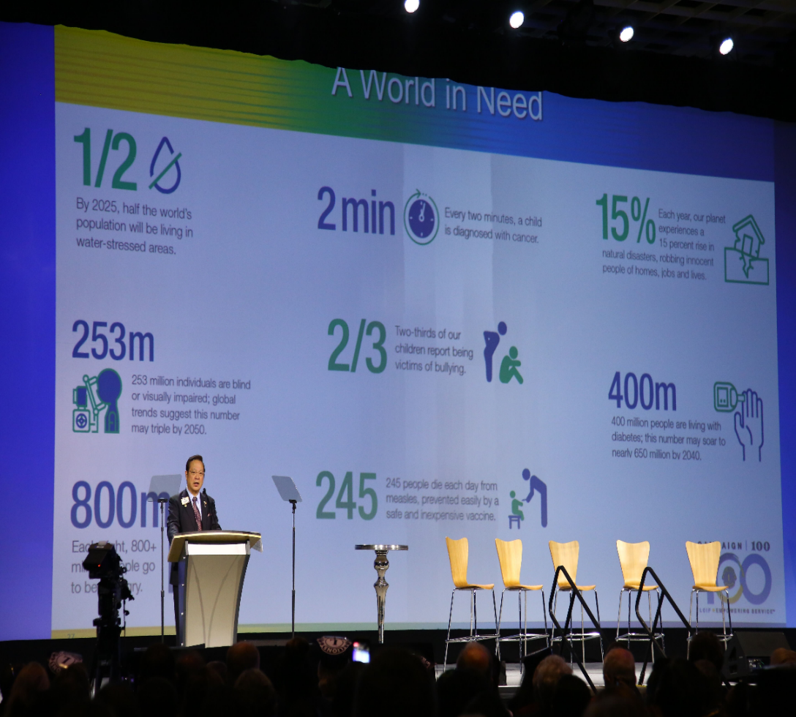
Indicadores
Visualize o impacto em tempo real
Economize tempo - o painel oferece informações detalhadas rapidamente.
Confira a competição - veja o que todo mundo está fazendo. Obtenha informações de serviço em todos os níveis.
Não espere - exporte seus dados de pesquisa para o Excel.
Notes:
Visualizar o impacto em tempo real com o painel de indicadores vai ajudar você a:
Economize tempo - o painel oferece informações detalhadas rapidamente.
Confira a competição - veja o que todo mundo está fazendo. Obter informações de serviço em todos os níveis.
Claro que não estamos realmente em competição, mas é sempre bom ver o que está acontecendo em seus distritos vizinhos.
Compartilhar as melhores práticas e ideias de eventos é uma ótima maneira de interagir com outros distritos e clubes.
Não espere - exporte seus dados de pesquisa para o Excel.
Veja como os Leões assumem nossas causas globais. Procure por tendências de dados e identifique as áreas de especialização em seu distrito.

Slide 16
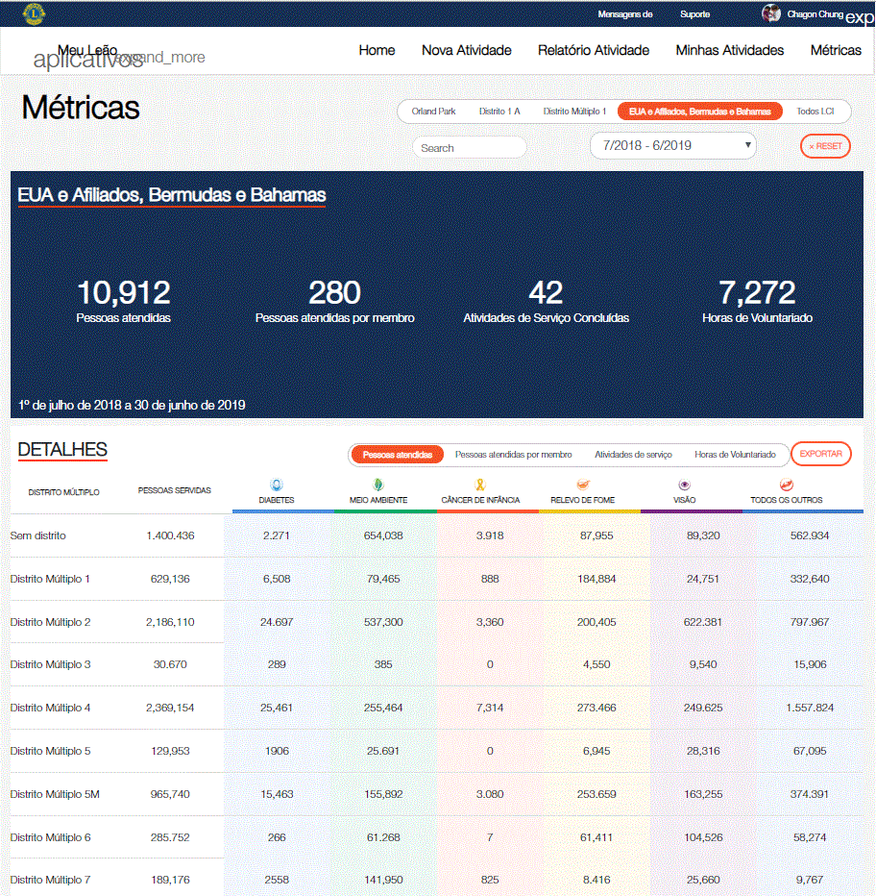
Veja seu impacto de serviços
Explore o impacto em cada nível
Você define os parâmetros dos dados de impacto que vê. Veja a contribuição individual que você fez para sua comunidade ou aproveite a mudança global em termos de bondade e serviço.
Sua rápida visão do serviço
Nossas principais métricas de serviço são exibidas de forma proeminente no painel de métricas para fácil referência.
Gere relatórios em segundos
Faça o download dos dados definidos para seu dispositivo pessoal usando a função Exportar.
Torne-se um especialista em dados
Nosso painel interativo é atualizado a cada poucas horas e compartilha onde e como impactamos o mundo.
Notes:
A qui está um captura de tela do Painel do MyLion.
Todos os dados estão prontamente disponíveis.
Filtros são fornecidos para tornar as informações escalonáveis. Você pode escalonar as pessoas atendidas, as pessoas atendidas por associados, o número de atividades de serviço concluídas e as horas de voluntariado.
As informações podem ser exportadas para o Excel para criar um relatório para imprimir.

Slide 17
Apoiar os clubes do seu distrito
Aumente a visibilidade de todas as atividades do seu distrito
usando o Mylion.
Notes:
Nossos líderes Leões têm visão e paixão. Você viaja, coordena reuniões, entra em contato com os clubes - tudo para garantir que os Leões tenham as ferramentas e os recursos de que precisam para serem bem-sucedidos e felizes.
O MyLion oferece um novo nível de visibilidade das atividades do clube e do distrito para ajudar você a ajudar os clubes do seu distrito.

Slide 18
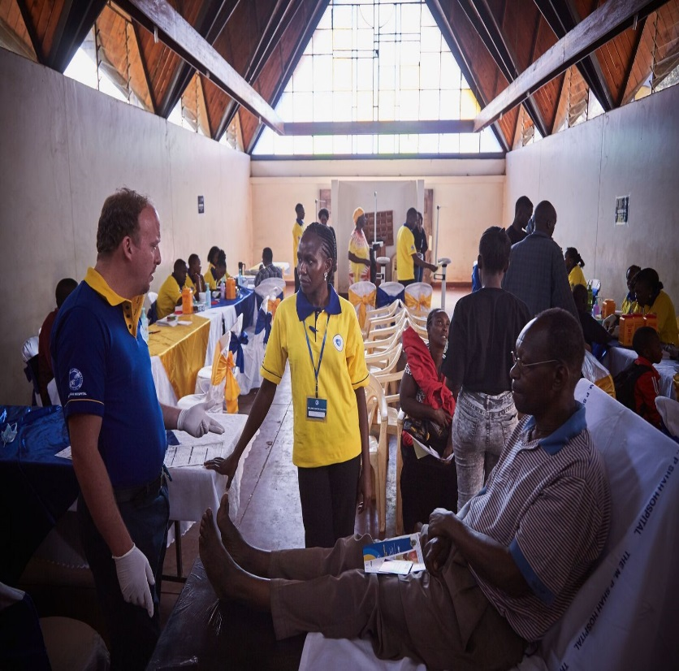
Atividades de Serviço
Torne nosso serviço visível
Planeje com antecipação para ter uma visão geral das atividades do distrito
Personalize a experiência com convites individuais
Identifique oportunidades para melhorias
Notes:
Podemos ajudar - torne nosso serviço visível
Ver as próximas atividades em um clube e distrito nos dá a habilidade para:
Planejar com antecipação para ter uma visão geral das atividades do distrito
Agora que você pode ver o que está acontecendo, você pode criar planos de viagem com antecedência, com base nas próximas atividades do clube
Personalizar a experiência com convites individuais
Durante as visitas aos clubes, você pode agendar reuniões para reunir-se com os associados do clube
Identificar oportunidades para melhorias.
Você pode ver se algum clube em seu distrito está tendo problemas com o planejamento das atividades de serviço e oferecer sugestões ou feedback. Use os melhores exemplos dos clubes ao redor da área para mantê-los motivados e ativos.

Slide 19
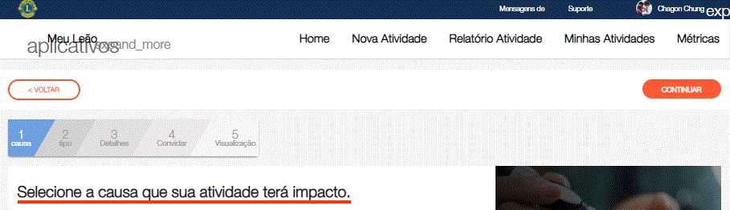
Processo orientado
Botões de Ação
Nova atividade, Reportar a atividade, Minhas atividades e Métricas estão acessíveis na barra superior no MyLion.
Rastreie o Progresso
Detalhe seus próximos passos no processo para concluir cada tarefa
Notes:
O MyLion fornece orientação desde o início. Para conveniência, os botões de ação aparecem no cabeçalho superior.
O rastreador de progresso fornece cada etapa do processo.

Slide 20
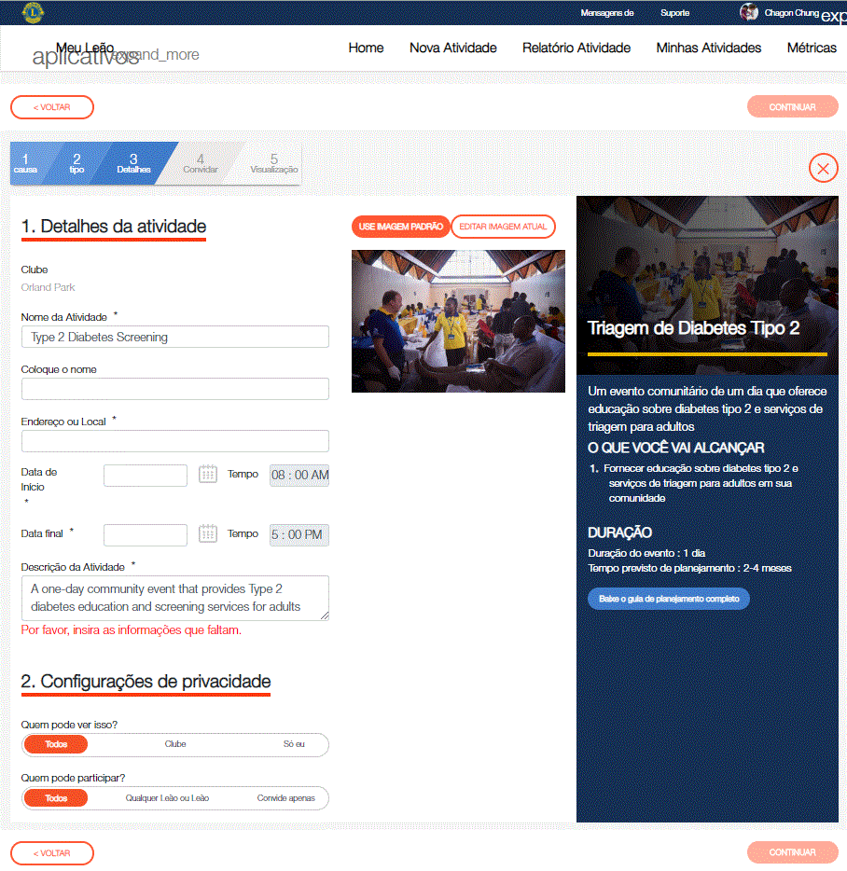
Informações claras e consolidadas
Conte sua história de serviço
Use a seção de detalhes da atividade para compartilhar mais informações sobre sua atividade de serviço. Envie imagens e exiba o que seu clube está planejando ou alcançou.
Encontre mais informações sempre que precisar
Se você escolher um título de atividade, os detalhes da atividade e o Gerenciador de Projetos de Serviço aparecerão novamente no painel lateral.
Controle sua privacidade
Estamos comprometidos com sua privacidade e segurança. O MyLion lhe dá controle total de quem pode ver e participar da sua atividade.
Notes:
Informações claras e consolidadas
Com algumas etapas, qualquer um pode criar uma atividade ao:
Fornecer os detalhes da atividade e uma descrição do evento.
Isso garante que todas as informações necessárias sejam capturadas quando o evento é planejado
Os organizadores podem definir as configurações de privacidade do evento.
Você pode abrir o evento para o público selecionando Todos, pode ser um evento exclusivo do clube, como reunião ou o evento pode ser apenas por convite
Os gerenciadores de projeto estão disponíveis para ajudar na organização de atividades

Slide 21
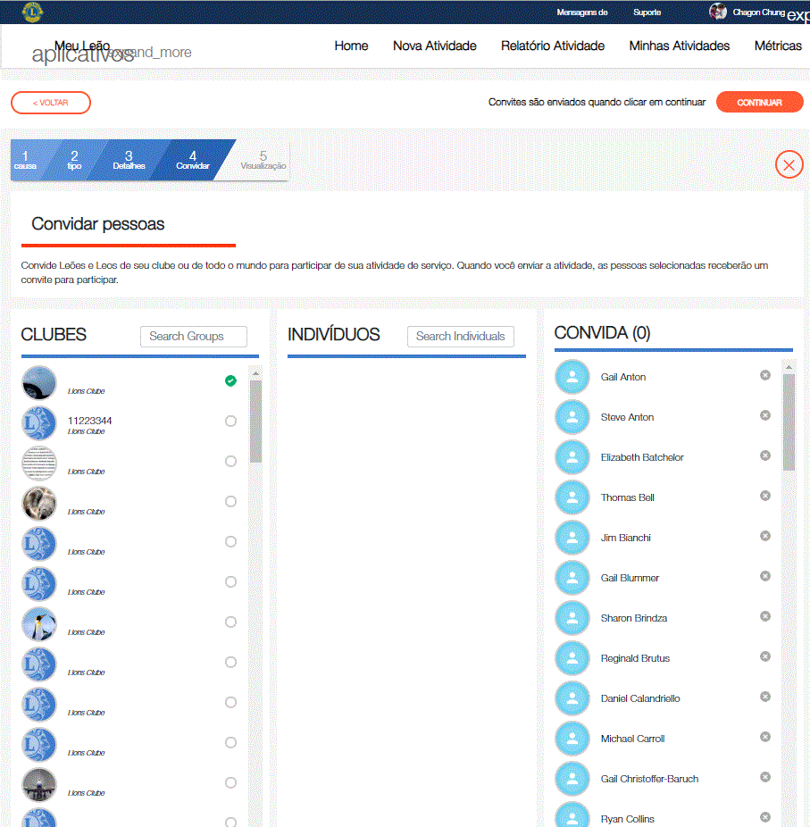
Convide pessoas para sua atividade de serviço
Busque e convide em qualquer nível
Faça da sua atividade de serviço um sucesso, convidando outras pessoas! Envolva clubes inteiros em seu distrito selecionando-os na coluna Clubes ou pesquise indivíduos.
Gerencie os convites em poucos cliques
Adicione e remova convidados na coluna da direita enquanto desenvolve sua atividade.
Notes:
Depois de configurar a atividade, você pode convidar clubes e indivíduos para participar da atividade.
Não é necessário encontrar endereços de e-mail ou números de telefone. As informações estão seguras e armazenadas no MyLion para facilidade de uso.

Slide 22
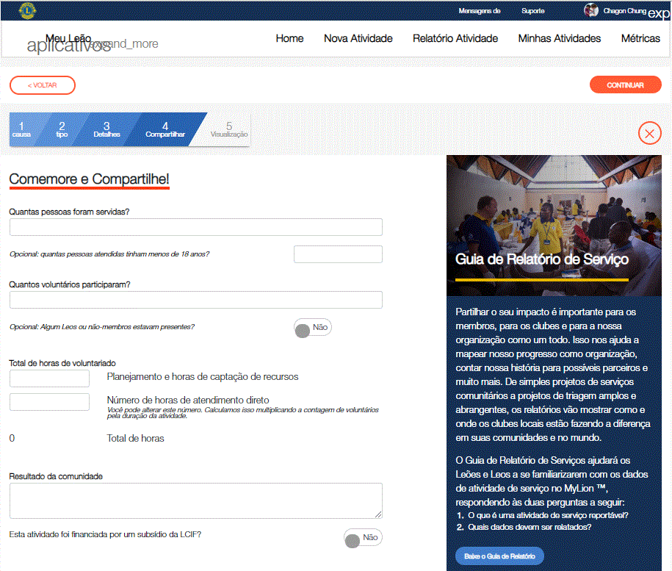
Comemore e compartilhe
Comemore seu impacto
Relatar seu serviço é uma maneira de comemorar seu impacto em sua comunidade. Compartilhe como sua atividade de serviço ajudou sua comunidade de maneira mensurável.
Compartilhe a história por trás dos números
O campo "Resultados da comunidade" ajuda você a adicionar detalhes e profundidade às vidas impactadas. Conte a sua história de bondade.
Notes:
Comemore e compartilhe seus esforços das atividades de serviços ao reportar.
As pessoas querem ser reconhecidas por seus esforços. Quando os Leões reportam o serviço, eles se tornam elegíveis para uma série de premiações de serviços. As premiações reconhecem o trabalho árduo dos Leões e os motivam a continuar buscando por excelência.

Slide 23
Torne os clubes prontos para o MyLion
Inscrição
Notes:
O primeiro passo para aproveitar o MyLion, é se inscrever. Sabemos que alguns de nós tiveram problemas para criar um nome de usuário e senha. No entanto, a maioria dessas questões surge quando não temos as informações pessoais de Leões de que precisamos.

Slide 24
Torne seu Distrito pronto para o MyLion!
Há muita coisa que você pode fazer para ajudar os clubes em seus distritos a adotarem o MyLion com sucesso.
Forneça aos associados os seus números de associados
Envie por e-mail
Envie por mensagem de texto
Imprima
Atualize o MyLCI
E-mail
Telefone celular
Notes:
Torne seu Distrito pronto para o MyLion!
Há muita coisa que você pode fazer para ajudar os clubes em seus distritos a adotarem o MyLion com sucesso.
Atualize as informações de cada associado de clube no MyLCI, e mais importante, forneça um e-mail pessoal ou telefone celular para CADA associado do clube.
Estas informações são importantes porque os associados poderão se inscrever no MyLion sem um e-mail válido ou número de telefone celular nos arquivo de LCI.
E, mais importante do que qualquer outra coisa, certifique-se de que os secretários de clube forneçam a cada Leão uma cópia do respectivo número do associado. Você pode enviar por e-mail ou mensagem de texto para eles, ou imprimir para distribuir na próxima reunião do clube.

Slide 25
Dicas para inscrição
Se você está inscrito no aplicativo MyLion, suas credenciais do aplicativo MyLion lhe darão acesso ao MyLion para web.
Para se inscrever, você precisará de seu número de associado, de um endereço de e-mail e número de telefone.
Clique aqui para acessar o o site do MyLion
Visite www.mylion.org ou pesquise por MyLion na App Store no seu dispositivo iOS ou Google Play no seu dispositivo Android.
https://lci-auth-app-prod.azurewebsites.net/account/login?
Notes:
Aqui estão algumas dicas para deixar seu distrito pronto para um bom começo.
Se você está inscrito no aplicativo MyLion, suas credenciais do aplicativo MyLion lhe darão acesso ao MyLion para web.
Para se inscrever, você precisará de seu número de associado, um endereço de e-mail e um número de telefone.
Aqui está o link para acessar o site do MyLion
Existem duas maneiras para fazer o download do aplicativo MyLion.
Usando seu dispositivo móvel, acesse o site: www.mylion.org e clique no link para sua loja de aplicativo.
Outra opção é acessar diretamente a AppStore no seu dispositivo iOS ou o Google Play no seu dispositivo Android e pesquisar por MyLion. ​

Slide 26
Em breve
Notes:
Como mencionei mais cedo, estamos constantemente aprimorando o MyLion com base no feedback dos Leões e Leos. As recomendações dos associados tornam o MyLion melhor, por isso esperem por estas atualizações e adições futuras!

Slide 27
Em breve no MyLion
O seu login no MyLion vai se tornar seu nome de usuário e senha universais para acessar o MyLCI e o MyLion
Ajuda on-line com a verificação durante a inscrição
Atividades de destaque e categorias adicionais para os projetos de serviços
Planejamento e relatórios das atividades de serviço do Distrito
Notes:
No próximo mês, vamos nos transferir para uma experiência de login universal. Os usuários do MyLion poderão usar seu nome de usuário e senha MyLion para acessar o MyLCI e o MyLion (se tiverem acesso a ambos). Os usuários do MyLCI serão inscritos novamente. Um login universal facilitará o uso e a movimentação entre nossas diferentes ferramentas digitais. Teremos muito mais informações sobre isso em breve.
Ajuda on-line com a verificação durante a inscrição
Para proteger sua privacidade, o MyLion usa atualmente o nº de identificação de associado, endereço de e-mail ou número de telefone para verificar quem você é no mundo Leonístico.
Estamos adicionando uma nova opção de verificação para ajudar os associados a se inscreverem.
Quando você estiver se inscrevendo, se o sistema não puder verificar seu endereço de e-mail ou número de celular, algumas perguntas adicionais de segurança serão apresentadas. Isso envolverá perguntas sobre o atual presidente do clube e o local da reunião, portanto, verifique se esses detalhes estão atualizados no MyLCI.
Ouvimos que os Leões perderam as subcategorias e as opções de atividade de destaque no MyLion. Nossas equipes de serviço e do MyLion estão explorando a melhor maneira de adicionar esses detalhes e facilitar o relatório.
E, finalmente, você poderá criar e relatar atividades diretamente afiliadas ao seu distrito.

Slide 28
Em breve para os distritos e clubes
  E-mails adicionais e orientação sobre o login universal
  Webinares a nível de clube focados nos principais recursos
  Uma nova página de login do MyLion com links para recursos de suporte
Notes:
Nos próximos meses, compartilharemos mais informações sobre nosso login universal. Também realizaremos webinares mais focados em recursos para os dirigentes de clube, compartilharemos blogues e recursos relacionados ao MyLion no lionsclubs.org e manteremos você atualizado enquanto o MyLion continua a crescer e a melhorar.

Slide 29

Dúvidas?
© 2018 Lions Clubs International
Março de 2019
Notes:
Obrigado a todos pela atenção e vamos fazer uma breve pausa enquanto coletamos algumas das perguntas mais comuns e compartilhamos as respostas com o grupo. Como mencionei anteriormente, há muitos participantes neste seminário on-line hoje, então agradeço sua paciência enquanto respondemos.

Slide 30
Obrigado
© 2018 Lions Clubs International
Março de 2019
Notes:
Uma gravação deste webinar será compartilhada depois que nossos webinares do MyLion estiverem concluídos. Muito obrigada por seu tempo e seu serviço.

